Slide 1
N皇后问题
什么是n皇后问题？
概念
N皇后问题是一个以国际象棋为背景的问题：如何能够在n×n的国际象棋棋盘上防止n个皇后，使得任何一个皇后都无
法直接吃掉其他的皇后？为了达到此目的，任两个皇后都不能处于同一条横行，纵行或斜线上。
500%
200%
18%

Slide 2
解题思想
回溯法找解
蛮力法找解
如何找解？
如何表示解？

Slide 3
用（x1,x2,x3,x4,x5,……,xn）来表示解
xi（1≤i≤n）表示第i行皇后的列位置。取值范围为S={1，2，…，n}
条件：
1. i≠j，不在同一行；
2. xi≠xj，不在同一列；
3. |xi-xj|不等于|i-j|，不在对角线上；
如何表示解？

Slide 4
蛮力法找解
如何找解？

Slide 5
如何找解—蛮力法
---------四后问题为例
判断
不合理
判断
不合理
判断
不合理
判断
不合理

Slide 6
如何找解—蛮力法
---------四后问题为例
判断
不合理
判断
不合理
判断
不合理
判断
不合理

Slide 7
如何找解—蛮力法
---------四后问题为例
判断
不合理
判断
不合理
判断
不合理
可以发现，此时的位置摆放已经不合理，但是蛮力法还是要继续摆放下面行的位置，这是没有必要的操作，但是能够判断所有的摆放情况，验证剪枝算法的正确性。
判断
不合理

Slide 8
回溯法找解
如何找解？

Slide 9
如何找解—剪枝法
---------四后问题为例
判断
判断
不合理
不合理
判断
判断
不合理
不合理
判断
判断
合理
不合理
判断
不合理

Slide 10
如何找解—剪枝法
---------四后问题为例
判断
判断
不合理
不合理
判断
判断
不合理
不合理
判断
判断
合理
不合理
判断
判断
合理
不合理

Slide 11
如何找解—剪枝法
解(2,4,1,3)
---------四后问题为例
判断
判断
判断
不合理
合理
合理
判断
判断
不合理
不合理
判断
判断
不合理
不合理
判断
判断
合理
不合理

Slide 12
递归-蛮力法VS 递归-回溯法
void Queen::Backtrack(int t)//对第t行放置皇后
{
if (t>n)//当层数大于n时，判断解是否合法
if(brute_test(x))
sum++;
else
for (int i=1;i<=n;i++) {
x[t]=i;
Backtrack(t+1); //继续找下一行位置
}
}
void Queen::Backtrack(int t)//对第t行放置皇后
{
if (t>n) sum++;//当层数大于n时，统计解个数
else
for (int i=1;i<=n;i++) {
x[t]=i;
if (Place(t))//如果可以放置（剪枝）
Backtrack(t+1); //继续找下一行位置
}
}

Slide 13
蛮力法 VS 回溯法
递归-蛮力：
找到可以放置的所有组合，当第t层的位置i不符合条件时，还需要继续递归下去，但是是毫无意义的，效率低下
递归-回溯：
当第t层的位置i不符合条件时，不再递归下去。

Slide 14
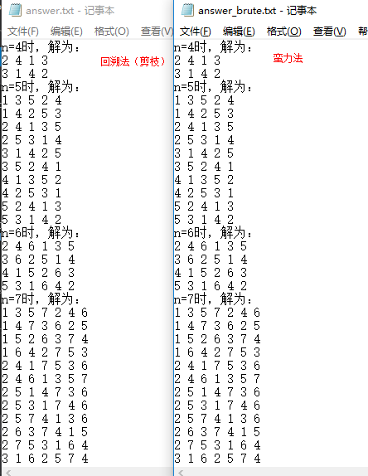
递归-蛮力法VS 递归-回溯法
将 递归-蛮力找出的解得组合与递归-回溯 找出的解的组合对比，验证剪枝的正确性。

Slide 15
遍历的节点数的计算
N皇后蛮力法结点数：n+n²+n³+…+n^{n}
N=4：4+4²+4³+4⁴=340；
N=5： 5+5²+5³+5⁴⁺5⁵=3905；
。。。。。。
N皇后蛮力法结点数：由于不确定在哪里剪枝，所以无法使用公式，可以在代码中计算：每放置好一个皇后的位置，就算一个结点，无论这个位置是否合理。

Slide 16
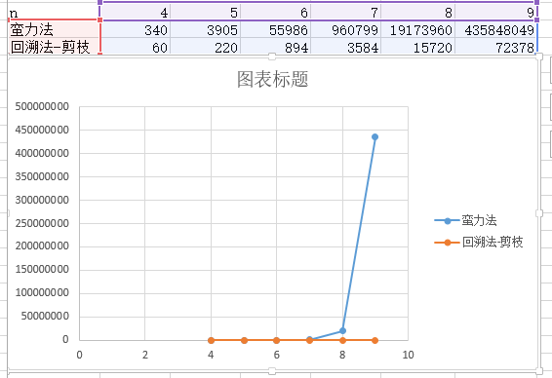
递归蛮力法 VS 递归回溯法----遍历的结点数比较

Slide 17
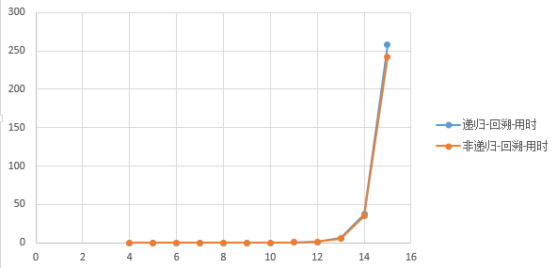
递归与非递归方法效率对比
--回溯

Slide 18

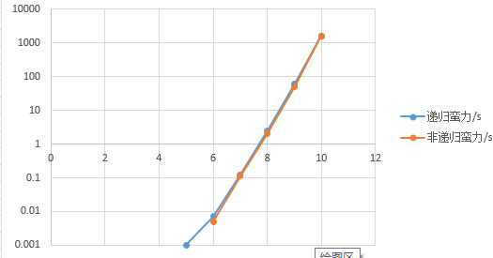
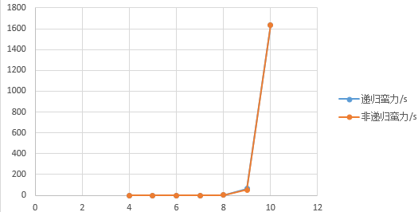
递归与非递归方法效率对比
--蛮力

Slide 19
结论
回溯法：递归与非递归效率相当
蛮力法：递归比非递归要稍稍慢一点。

Slide 20

Thanks
contact@yourcompany.com
123-456-5678
www.company.com

Slide 21
第一层：4¹
第二层：4²
……………
第三层：4³
…………..
第四层：4⁴

